Slide 1
Conocimientos de Temas Políticos
Nicole Enriquez Barbaran

Slide 2
Impacto actual
Hace 4 meses, En ocho días el Perú tuvo tres presidentes y en seis meses ha cambiado cinco gabinetes. Todo ello ocurre en medio de la lucha contra la pandemia del COVID-19
Tomemos en cuenta el llamado del papa Francisco en su última encíclica Fratelli tutti: “La buena política busca caminos de construcción de comunidades en los distintos niveles de la vida social, en orden a reequilibrar y reorientar la globalización para evitar sus efectos disgregantes” (FT, 182).

Slide 3
¿Cuál es potencial impacto de estos temas en el desempeño de la carrera de Ingeniera de Sistemas Computacionales?

Slide 4
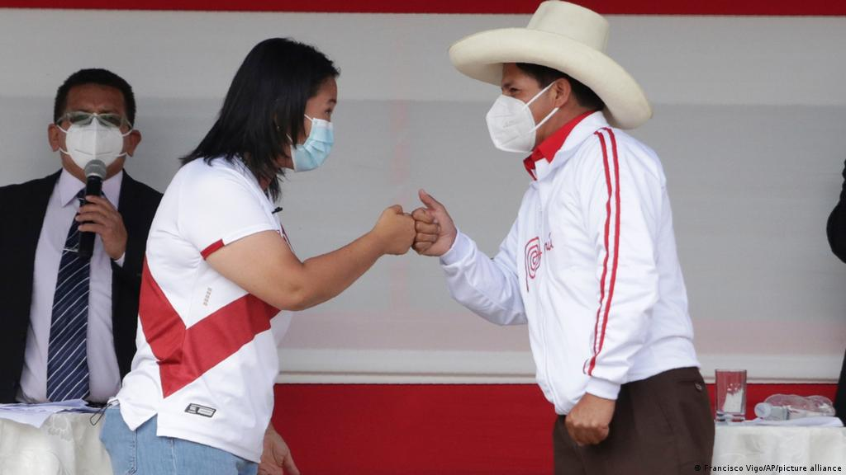
CASO
Keiko
Castillo
Dólar

Slide 5
Conocimientos de Temas Económicos
Fabrizio Vallejo Reyna

Slide 6
Impacto actual
Sin el conocimiento sobre la economía una sociedad no podría desarrollarse ya que no podría gestionar sus recursos

Slide 7
¿Cuál es potencial impacto de estos temas en el desempeño de la carrera de Ingeniera de Sistemas Computacionales?

Slide 8
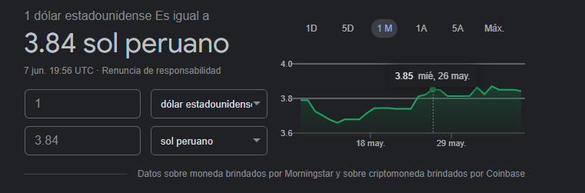
Caso
Devaluación de la moneda peruana

